Slide 1


Creative ideas to reality

Slide 2


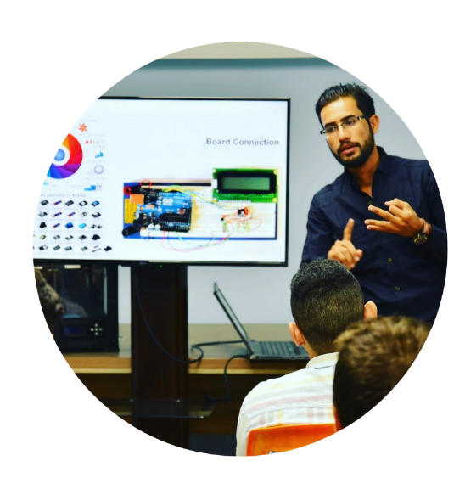
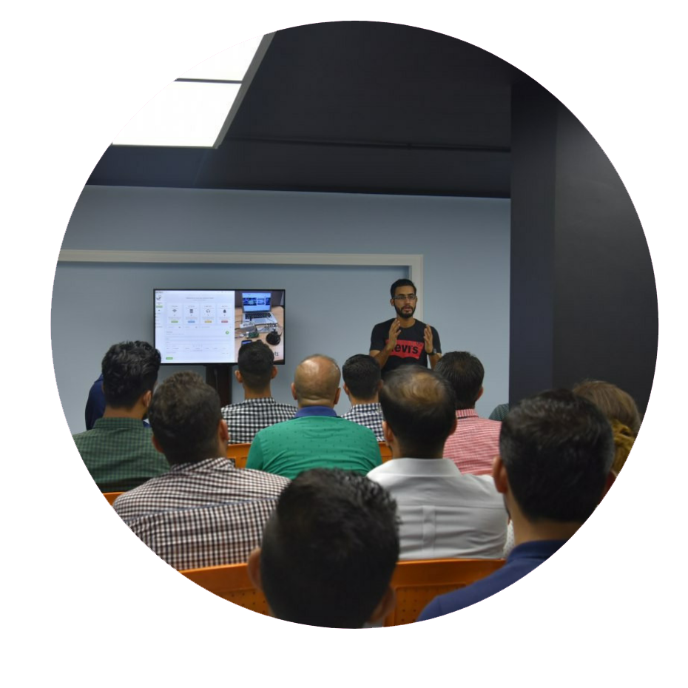
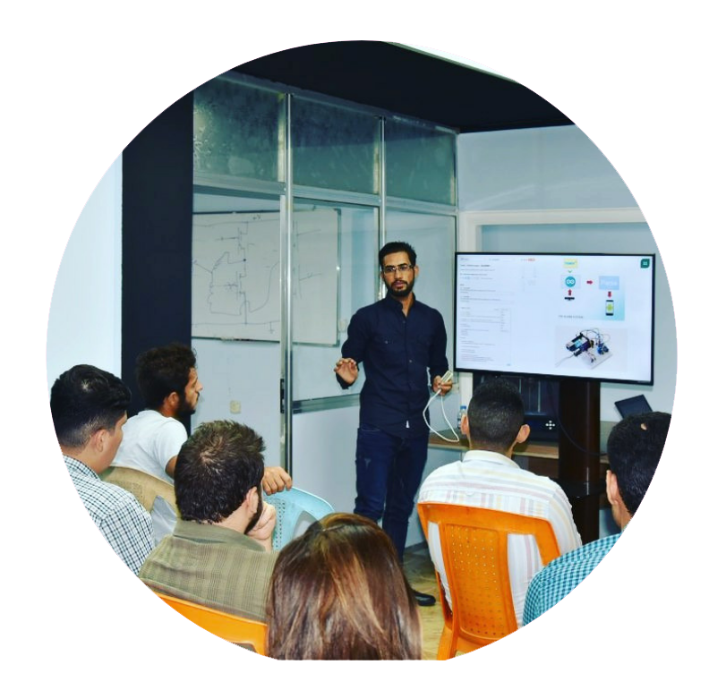
What is IoT LAB ?

Slide 3

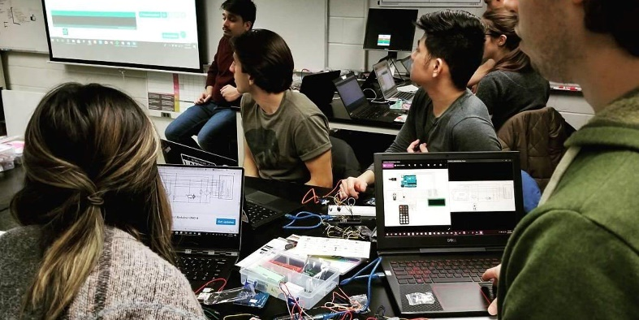
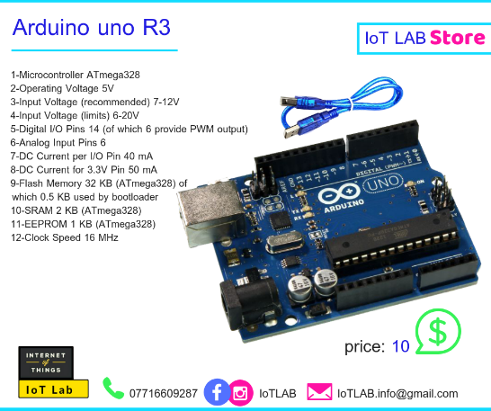
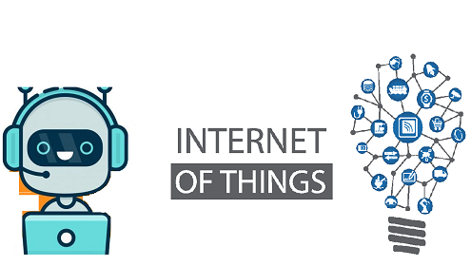
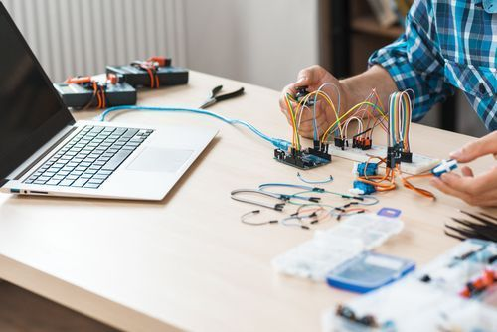
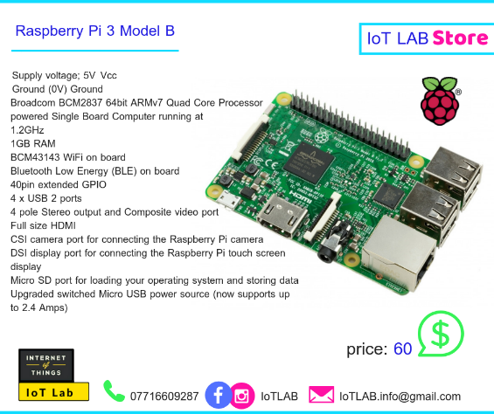
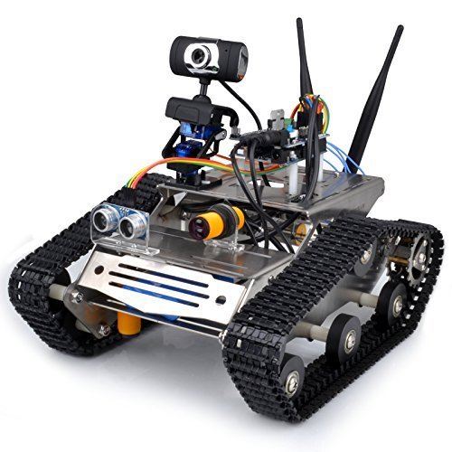
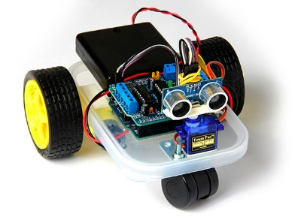
Our Services
Education
Electronic Componets

Slide 4


Connect and make smart things smart things

Slide 5


Slide 6
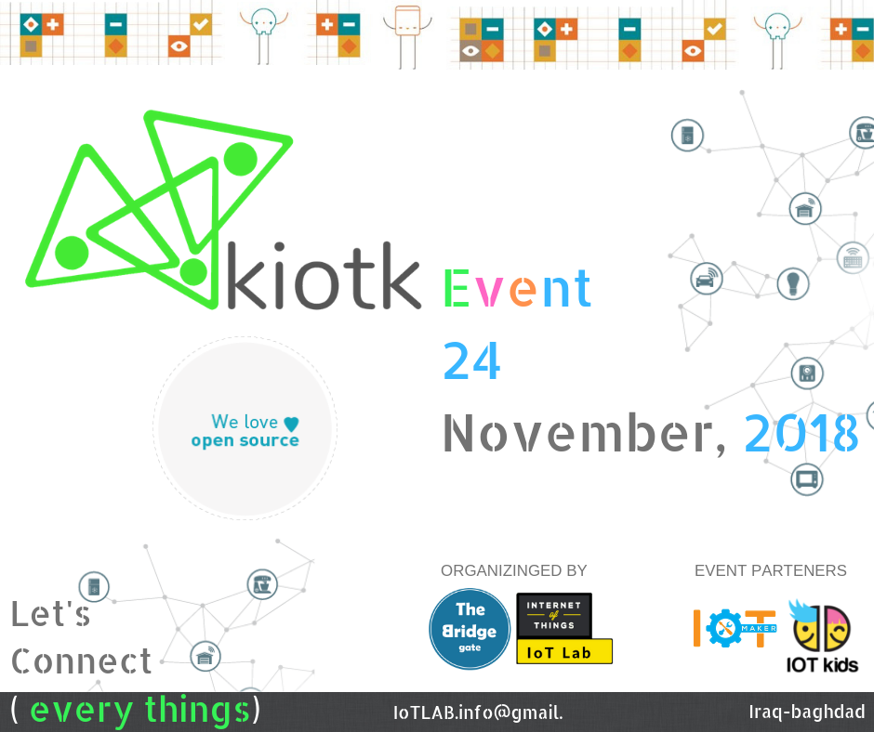

Slide 7

What is kiotk ?

Slide 8
مبادرة kiotk المجانية هي مبادرة اطلقها كريم غازي فيصل (كريم الساعدي ) مطور في مجال انترنت الاشياء والانظمة المدمجة وحاصل على شهادات من شركة سيسكو في مجال انترنت الاشياء والامن الرقمي وهو صاحب مشروع IoT LAB لتعليم تقنيات انترنت الاشياء والذكاء الاصطناعي والذي يوفير مساحة العمل والادوات اللازمة للمطورين والاساتذة والهواة في هذا المجال لتحويل افكارهم الى مشاريع ومنتجات على ارض الواقع ومن هذا المنطلق كان الهدف الاساسي من اطلاق المبادرة هو تعريف الناس على مجال IoT و Embedded Systems من خلال مشاريع عملية وعلى ادوات حقيقة ضمن دروس تقدم اونلاين وبطريقة احترافية قريبة على الواقع بالاضافة الى ورش تقام على ارض الواقع للاجتماع مع المشاركين لمناقشة الافكار والعمل قدر الامكان لتحقيقها وتطويرها وتحويلها الى منتجات يمكن الاستفادة منها في اليومية اما بالنسبة للاهداف العلمية الاخرى للمبادرة : 1- التعرف على مفهوم انترنت الاشياء والانظمة المدمجة . 2-توضيح خارطة الطريق لمختلف المهتمين للدخول في مجال انترنت الاشياء والانظمة المدمجة . 3- شرح معمارية انترنت الاشياء وكيفية بناء نظام متكامل وكيف يمكن معرفة الفرق بينه وبين الانظمة التقنية الاخرى . 4- التعرف على اساسيات التعامل مع الانظمة المدمجة وكيفية ربط الحساسات المختلفة الخاصة بانظمة انترنت الاشياء والانظمة المدمجة . 5-التعرف على كيفية التعامل مع الاجهزة الالكترونية من حيث البرمجة وطريقة الربط وكيفية اعدادها بالشكل المناسب للعمل . 6-التعرف على اساسيات لغات البرمجة بلغة C++/Cوبعض اللغات البرمجية الاخرى في مختلف اقسام معمارية المنهج المقرر في المبادرة . 7-اساسيات طرق الاتصال السلكية واللاسلكية وكيفية ربط الاجهزة الالكترونية بالانترنت . 8-فهم الية عمل هذه الاجهزة مع بعضها للقيام بامر معين دون التدخل من الانسان في عملها . 9- التعرف على انواع الاتصال السلكية و وكذلك اللاسلكية وكيفية استخدامها ضمن انظمة انترنت الاشياء مثل ( ( RF / BT / Wifi / GSM . 10- التعرف على اساسيات مجال الروبوتك وكيفية بناء روبوتات ذكية يمكن لها ان تقوم بانشطة مختلفة دون التدخل في التحكم بها من قبل الانسان . 11- التعرف على اساسات الحوسبة السحابية والتطرق الى بعض المنصات انترنت الاشياء الاكثر استخداما بالاضافة الى التركيز على الفوائد الاساسية من استخدام الحوسبة السحابية في مجال انترنت الاشياء . 12-التعريف على كيفية استخدام تقنيات الذكاء الاصطناعي وتقنيات انترنت الاشياء معا . هذه المبادرة تركز على المفاهيم الاساسية من المستوى المبتدء الى المتقدم بالتالي سوف تضعك على الطريق الصحيح وتؤهلك للتعامل مع تقنيات انترنت الاشياء والانظمة المدمجة ومشاريع الروبوتات المختلفة .

Slide 9
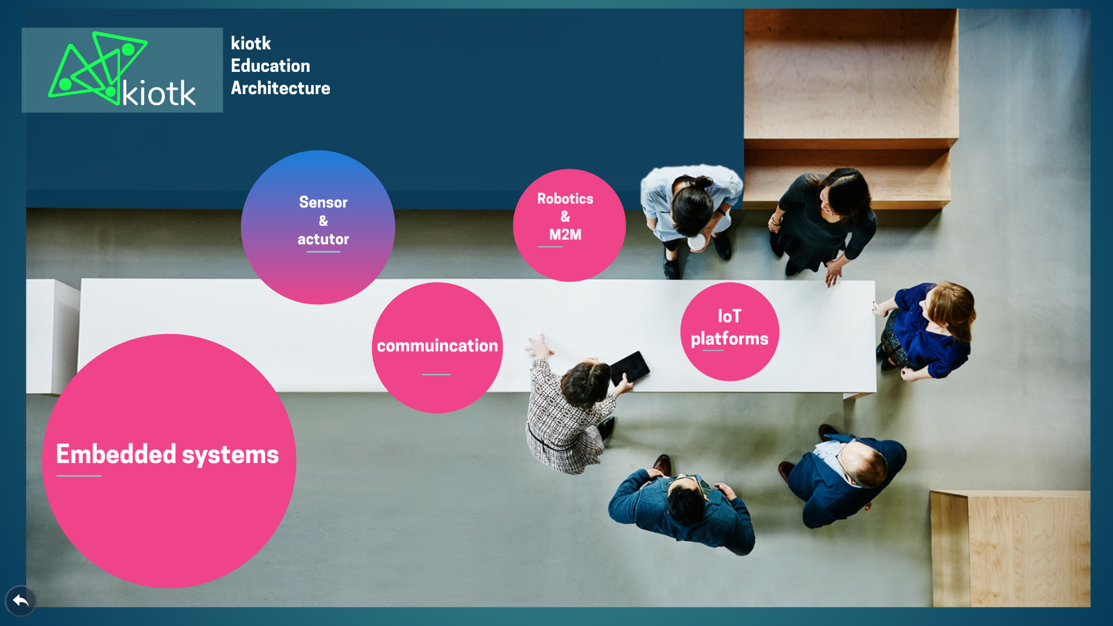

Slide 10
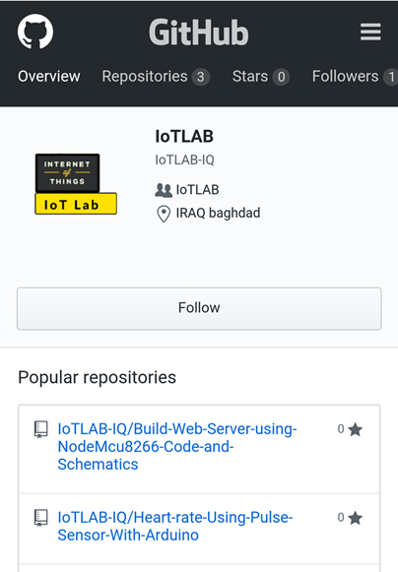
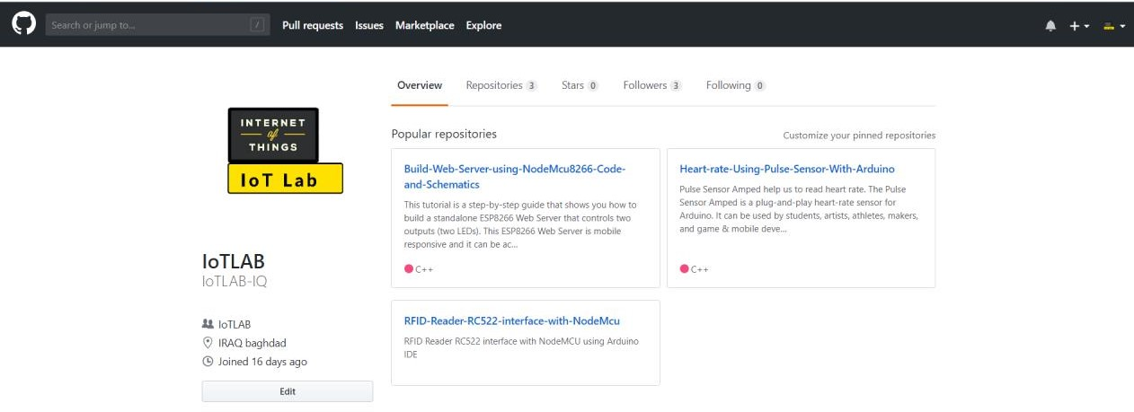
حساب IoT LAB على github يتم رفع عليه اغلب ما يتم عمله من
المشاريع الخاصة في IoT LAB وكذلك الخاصة في مبادرةkiotk
رابط الحساب : https://github.com/IoTLAB-IQ

Slide 11
حول IoT LAB و kiotk
رابط حساب صفحة IoT LABعلى الفيسبوك : https://www.facebook.com/IoTLAB.info/
الايميل : IoTLAB.info@gmail.com
حول المهندس كريم الساعدي : 1- الحساب الخاص على الفيسبوك ) كريم الساعدي ) : https://www.facebook.com/kareem.peakatcho 2- قناة اليوتيوب ) كريم الساعدي ) : https://www.youtube.com/channel/UC2Q96EEJVUiDP2oqLQwemng?view_as=subscriber
3 – الصفحة الخاصة ب انترنت الاشياء ) كريم الساعدي ) : https://www.facebook.com/IOT.iraq.developer

